Slide 1

Schulen gehen in Führung
16. – 17. März 2012 – Messe Düsseldorf
Selbstständige Schule und moderne Schulaufsicht
Volker Blum Leiter des Staatlichen Schulamts für den Kreis Groß-Gerau und den Main-Taunus-Kreis a.D.

Slide 2
Wie kooperiert zeitgemäße Schulaufsicht als Regionale Qualitätsagentur mit den Schulen der Bildungsregion auf dem Weg zur Selbstständigen Schule ?
1. Begründung für die Selbstständige Schule, Merkmale, Erwartungen, Erfolgsbedingungen.
Schulleiterinnen, Schulleiter und Lehrkräfte in der Selbstständigen Schule.
Rolle und Funktion der Schulaufsicht, hier der Staatlichen Schulämter als beratende, unterstützende, qualifizierende und kontrollierende Instanz.
4. Praxisbericht vom Pilotprojekt „Schule gemeinsam verbessern“ im Kreis Groß-Gerau und im Main-Taunus-Kreis
5. Ergebnisse und Schlussfolgerungen

Slide 3
Gründe für und Erwartungen an die Selbstständige Schule
Mehr Eigenverantwortung ist motivationsfördernd und mobilisiert
qualitätssteigernde Gestaltungskräfte (Kanada, Finnland, ….
Der besondere Wert des selbstständigen Lernens erfordert eine
Selbstständige Schule (Hans-Günter Rolff).
Schülerselbsttätigkeit und Eigenverantwortung können nicht gelehrt,
sondern müssen auf allen Ebenen des Bildungsmanagements
als Grundsatz allen pädagogischen Handelns gelebt werden.
Inputsteuerung der Schulen von außen (was sollen die Schülerinnen
und Schüler lernen?) hat sich als nicht leistungsfähig erwiesen,
deshalb erfolgt Paradigmenwechsel zur Outputsteuerung (was sollen
die Schülerinnen und Schüler können?).
Mehr Eigenverantwortung ist der Schlüssel zur Qualität ist.

Slide 4
Erfolgsbedingungen der Selbstständigen Schule
Genaue Definition und rechtliche Verankerung durch den Gesetzgeber.
Eine abgestimmte Steuerungsarchitektur für alle Ebenen des Bildungsmanagements,
z.B. durch verbindliche Leistungsaufträge, Zielvorgaben und Zielvereinbarungen.
Stärkung von Rolle und Funktion des Schulleiters, der Schulleiterin, auch mit
genügend Leitungszeit.
Auskömmliche Ressourcenausstattung.
Deutliche Reduzierung der zahlreichen Initiativen und Aufträge „von oben“ und
Beschränkung auf die Vorgabe der strategischen Ziele und Bildungsstandards.
Veränderungsinitiativen von oben sollten vor ihrer Ausbreitung in die Fläche erprobt
werden.
Die Einbeziehung von Schulen und Staatlichen Schulämtern beim Design von
Veränderungsprozessen, auch bezüglich der Bereitstellung realistischer Ressourcen,
sollte Planungsgrundsatz sein.
Die für erfolgreiches Veränderungsmanagement notwendige Repertoirepflege bei
Lehrkräften, Schulleitungsmitgliedern und Schulaufsichtspersonal muss deutlich
intensiviert werden.

Slide 5
Merkmale einer Selbstständigen Schule
Sie versteht sich als lernende Organisation, die ihren Mitgliedern
Eigenverantwortung und Selbsttätigkeit gemäß Rahmenvorgaben
zumutet.
Sie geht eigene Wege zur Erreichung verbindlich vorgegebener und
selbst gesetzter Ziele.
Sie verfügt über ein Schulprogramm, Leitbild und Profil.
Sie evaluiert ihre Ergebnisse und Leistungen intern zur
Selbstvergewisserung und zur Gewinnung von Steuerungswissen.
Sie steuert und gestaltet eigenverantwortlich ihre Unterrichtsqualität,
die Personalgewinnung und –entwicklung, ihre Organisation, das
Schulbudget, das Management, die Führung und ihre Kommunikation.
Sie wendet ein Qualitätsmanagement – Konzept an.
Sie legt Rechenschaft ab.

Slide 6
Management und Führung in der Selbstständigen Schule
Schulleiterinnen und Schulleiter
sind die „Chefs“ und die pädagogische Leitung der Schule mit der
Gesamtverantwortung für die Gestaltung und Entwicklung der Schule,
sie verantworten die Funktionstüchtigkeit der Schule (Management) und die
Qualitätsverbesserung der Schule (Schulentwicklung),
sie koordinieren die Arbeit in der Schule,
sie stellen umfassende Kommunikation und Information sicher,
sie kontrollieren angemessen,
sie geben Aufgaben mit klaren Zielen an geeignete, gegebenenfalls zu
qualifizierende Delegationsempfänger,
sie motivieren, coachen, beurteilen, fördern und fordern das pädagogische
Personal und
sorgen für ein gesundes und produktives Arbeitsklima.

Slide 7
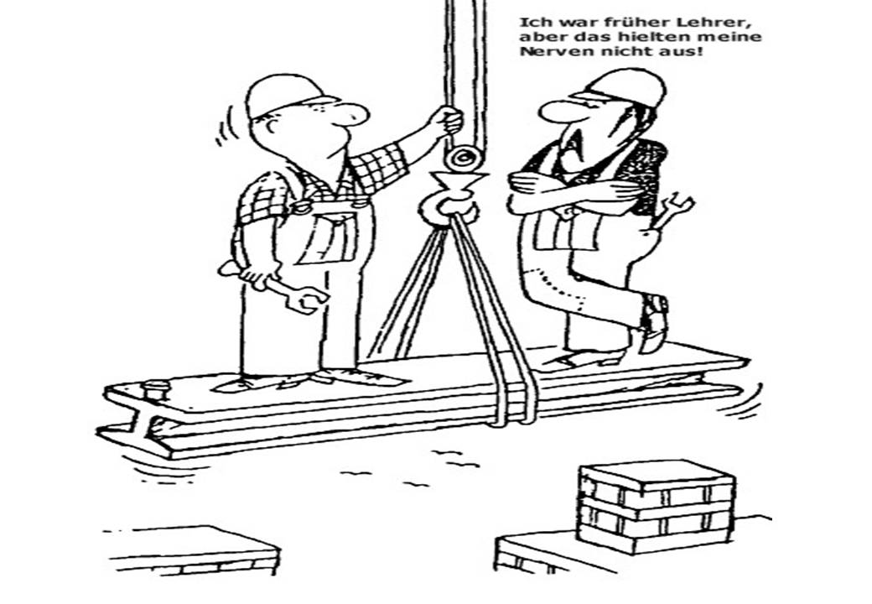
Ich war früher Schulleiter, aber das hielten meine Nerven nicht aus!
19.05.2011 / Seite 7

Slide 8
Organisation der hessischen Schulaufsicht
Das Kultusministerium als oberste Schulaufsicht steuert 15 Staatliche
Schulämter, das Amt für Lehrerbildung und das Institut für
Qualitätsentwicklung.
Die 15 Staatliche Schulämter sind in als Regionale Qualitätsagenturen in den
Bildungsregionen verankert, arbeiten partnerschaftlich mit den
Schulleiterinnen und Schulleitern aller Schulen der Region zusammen und
werden durch Leistungs- und Zielvorgaben des Ministeriums gesteuert.
Die Leiterinnen und Leiter der 121 öffentlichen Schulen der Bildungsregionen
Kreis Groß-Gerau und Main-Taunus-Kreis übernehmen mit zunehmender
Eigenverantwortung und auf dem Weg der Aufgabenverlagerung von oben nach
unten für ihre Schule auch Aufsichtsaufgaben wahr.

Slide 9
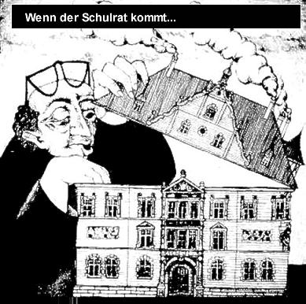

Slide 10
Aufgaben der Schulaufsicht, der Staatlichen Schulämter
Gewährleistung der Qualität der schulischen Arbeit, der Erfüllung der
Standards, der Vergleichbarkeit der Abschlüsse, auch durch Anordnung von
Evaluationsverfahren.
Beratung und Unterstützung der Schulen bei der selbstständigen
Wahrnehmung ihrer Aufgaben, Gestaltung der Rechenschaftslegung.
Wahrnehmung der Fach- (Schule), Dienst- (päd. Personal) und Rechtsaufsicht.
Wahrung und Förderung der pädagogischen Freiheit der Lehrkräfte und der
pädagogischen Eigenverantwortung der Schule bei Aufsichtsmaßnahmen.
Bestellung von Beraterinnen und Beratern.
Wahrnehmung der Personalverantwortung für Schulleiterinnen und –Leiter.
Gestaltung der Regionalen Lehrerfortbildung.
Veranlassung von Schulinspektionen und weiterer Evaluationsverfahren mit
Orientierung an den Zielvorgaben, -vereinbarungen und Bildungsstandards.
Serviceleistungen bei der Personaladministration und der Budgetabwicklung.

Slide 11
Methodenrepertoire der Staatlichen Schulämter zur erfolgreichen Wahrnehmung ihrer Aufgaben
Dialogisch angelegte und datengestützte Schulentwicklungsgespräche.
Partnerschaftlich und auf Augenhöhe geführte Jahres-, Feedbackgespräche.
Professionelle Beratung und Unterstützung der Schulleiterinnen und Schulleiter
(Budgetsteuerung, Qualitätsmanagement, Unterrichtsentwicklung,
Management und Führung, Gestaltung von Arbeitsverträgen).
Leistungsfähige Serviceleistungen für die Schulen (Personaladministration,
Budgetabwicklung, Qualifizierung des pädagogischen Personals).
Kompetente Förderung regionaler Netzwerke zum Wissenstransfer.
Passgenaue Gestaltung der Regionalen Fortbildung gemäß Schulbedarfen.
Engagierter Einsatz für die stetige Stärkung der Eigenverantwortung auf allen
Ebenen der Schulen und des Bildungsmanagements.
Einsatz für mehr Leistungszeit der Schulleiterinnen und –Leiter.
Bestellung von Schulberatern (z.B. Mathematik, Lesen, Evaluation, …)
Konsequentes Einfordern zu erbringender Leistungen der Schule bei Bedarf.

Slide 12
Themen der Qualifizierungskampagne der Staatlichen Schulämter 2007
Schulentwicklungsgespräche und Zielvereinbarungen mit
Schulleitungen.
Zielvereinbarungen nach Schulinspektionen.
Schulprogramme und Jahresprogramme der Schulen.
Feedback geben.
Coaching von Führungskräften.
Gestaltung von Schulleiterdienstbesprechungen in einer
lernenden Organisation.
Beratung zu nachhaltigen Schulentwicklungsprozessen.
Erfolgsfaktoren für Projektmanagement in der Schule.
Maßnahmensteuerung im Jahresprogramm der Schule.

Slide 13
Aus der Praxis für die Praxis
„Schule gemeinsam verbessern“
Pilotprojekt zur Entwicklung und Erprobung eines neuen Kooperations- und Finanzierungsmodells in den Bildungsregionen Kreis Groß-Gerau und Main-Taunus-Kreis (2002 bis 2008)

Slide 14
Eckdaten des Projektes
Start:
  - 16.04.2002 Bildungsregion KGG
- 01.0 8.2004 Bildungsregion MTK und KelsterbachAnzahl der
Anzahl der teilnehmenden Schulen:
  zu Beginn 16 (13,2%)
  heute 121 (= 100%)
Projektträger und Vertragspartner: Land Hessen, Staatliches
Schulamt Rüsselsheim, KGG,
MTK, Rüsselsheim und Kelsterbach
Übergeordnete Projektziele: Stärkung der Eigenverantwortung der
Schulen und Qualitätssteigerung der schulischen Leistungen

Slide 15
Besondere Merkmale des Pilotprojekts „Schule gemeinsam verbessern“ (1)
Die Initiative zum Pilotversuch kam 1998 aus der Region KGG durch vier SL, den Leiter des SSA und den Schuldezernenten (bottom up).
Das Haushaltsgesetz des Landes und Beschlüsse der entsprechenden Kreisgremien setzten den Rahmen (top down).
Die Projektgremien entwickelten die Strukturen und Inhalte der gemeinsamen Arbeit (bottom up).
Zunächst nahmen freiwillig 16 Schulleiterinnen und Schulleiter (13%) an der Projektentwicklung teil. Sie erhielten je 10 000 €, um sich u.a. auch Leitungszeit „einkaufen“ zu können und weitere gegenseitig deckungsfähige Budgetanteile. Da die Mitarbeit für die teilnehmenden Schulen gewinnbringend war, nahm die Zahl der teilnehmenden Schulen auf freiwilliger Basis rasch zu und erreichte nach 2 Jahren die Quote von 100 %.
19.05.2011 / Seite 15

Slide 16
Besondere Merkmale des Pilotversuches „Schule gemeinsam verbessern“ (2)
Alle 121 öffentlichen Schulen der Region sind Pilotschulen.
Jede Schule verfügt über ein gegenseitig deckungsfähiges
gemeinsames regionales Budget mit flexiblen Budgetanteilen aus
Landes- und Schulträgermitteln mit Übertragbarkeit in das
nächste Haushaltsjahr.
Schulleiterinnen und Schulleiter sind ermächtigt, befristete
Arbeitsverträge abzuschließen.
Der Pilotversuch basiert auf einem Kooperationsvertrag
zwischen dem Land Hessen (vertreten durch das Staatliche
Schulamt) und den vier beteiligten kommunalen Schulträgern
Kreis Groß-Gerau, Main-Taunus-Kreis, Stadt Rüsselsheim und
Stadt Kelsterbach.
19.05.2011 / Seite 16

Slide 17

Teilprojekte zur Erreichung der übergeordneten Projektziele, Eigenverantwortung stärken und Qualität der schulischen Leistungen verbessern

Slide 18
Projektsteuerung am Beispiel Main-Taunus-Kreis
Lenkungsausschuss als oberstes Entscheidungsgremium mit Einigungszwang, je vier Mitgliedern des Schulträgers (Schuldezernent, Schulverwaltung) und des Staat-lichen Schulamts (Amtsleiter, Projektleiterin, Geschäftsführung) tagt mindestens einmal pro Quartal gibt Entwicklungsaufträge an die Projektgruppe.
Projektleiterin ist eine zum Staatlichen Schulamt abgeordnete Lehrkraft.
Projektgruppe bearbeitet die Aufträge des Lenkungsausschuss unter Leitung der Projektleiterin und gibt Arbeitsaufträge an die Teilprojekte. Die Projektgruppe hat 10 Mitglieder: Projektleiterin, 3 SL, 2 SAD´s, 3 Schulverwaltung, Jugendhilfe, je ein Geschäftsführer.
Gemeinsame Geschäftsführung zur Abwicklung des operativen Geschäfts mit je zwei Mitgliedern aus dem Staatlichen Schulamt und dem Schulträger. Auch hier besteht Einigungszwang.
Beirat zum Lenkungsausschuss mit 15 Mitgliedern aus der Eltern- und Schülerschaft, Schulleitungs-, Personalratsmitgliedern, Frauenbeauftragte, Schwerbehindertenvertretung der Landes- und der Schulträgerseite.

Slide 19
Stärken und Entwicklungsbedarfe gemäß Schulleiterbefragung und Abschlussevaluation
Stärken:
Deckungsfähigkeit der Budgetmittel
Übertragbarkeit und
Planungssicherheit bei den
Schulträgermitteln
Nutzung von schulischen
Gestaltungsspielräumen
Regionale Bildungsprogramme
Regionale Kooperation und
Netzwerkarbeit
gemeinsames Lernen
Höhere Arbeitszufriedenheit
Höheres Qualitätsbewusstsein
Entwicklungsbedarfe:
Rechtzeitigkeit, Planbarkeit und Übertragbarkeit der Landesmittel
Kleine Bauunterhaltung
Ausbau der Vernetzung
Ressourcen, z.B. Sekretariate
Verwaltungsarbeit
Datennutzung zwischen Schulen
Unterschiedliche Meinungen:
Vereinheitlichung des Qualitätsverständnisses und der internen Evaluationsverfahren

Slide 20
Beispielhafte Zahlen für Stärken
Einzelne Positionen im Budget der Landesmittel sind gegenseitig
deckungsfähig. (87%)
Meine Schule hat die Möglichkeiten für eine stärkere
Eigenverantwortung aktiv genutzt. (94%)
Die finanziellen Möglichkeiten der Budgetierung haben die pädagogische
Entwicklung meiner Schule nachhaltig unterstützt. (81%)
SGV hat zu einer dauerhaften Entwicklung der Schule beigetragen.(73%)
Die Auswertung der Schulprogramme zeigt, dass Projektmanagement
und Evaluation in den Arbeitsvorhaben verankert sind. (87%)
Das Schulamt trägt zur Weiterentwicklung meiner
Managementkompetenzen bei. (73%)
Inspizierte und PEB-Schulen weisen hohe Schulzufriedenheit und
Identität mit dem Projekt auf. (Feedback der Peers)

Slide 21
Ergebnisse der vom DIPF durchgeführten Schulleiterbefragung zu den Wirkungen des Pilotprojektes / Leistungen Staatliches Schulamt
Die Arbeit von SGV sollte verstetigt werden (91%)
Ergebnisse aus SGV sollten in Hessen verbreitet werden (87%)
Die Eigenverantwortung der Schulen wird vom SSA gefördert (95%)
Das SSA arbeitet fair, objektiv, verlässlich mit den SL zusammen (81,5%)
Schulentwicklungsprozesse und die Qualitätsentwicklung der
Schulen haben eine hohe Priorität bei der Arbeit des SSA (82,6%)
Die Kommunikation mit den Schulen gelingt gut (76 %)
Das Fortbildungskonzept des SSA hat hohe systemische
Wirkungsqualität (81% / 96%)
Die SGV-Modalitäten erweitern Gestaltungs- und
Entscheidungsspielräume der Schulen und fördern ihre Evaluationskultur
(78% / 100%)
Die Arbeit des SSA unterstützt die weitere Entwicklung der Management-
und Führungskompetenzen der SL (77% / 100%)
* x% der Schulleiterinnen und Schulleiter bestätigen dies mit „trifft voll zu“ oder
„trifft eher zu“ in der Erhebung vom DIPF am 30.08.2007

Slide 22
Beispielhafte Zahlen für Entwicklungsbedarfe (PEB-Befragung der Schulen durch das DIPF)
Die managementbedingt eingesparten Landesmittel sind gut
übertragbar.(19%)
Die Bereitstellung der Landesmittel berücksichtigt die schulspezifischen
Rahmenbedingungen.(25%)
Die Landesmittel stehen für die Budgetplanung der Schule rechtzeitig zur
Verfügung.(29%)
Die kleine Bauunterhaltung muss wieder integriert werden.(Feedback
der Peers)
Ressourcen für regionale Vernetzung und Steuerung notwendig. (Peers)
Durch regionale Koordinierung wurde Verwaltungsarbeit der Schule
vereinfacht. (6%)
Die Nutzung von Daten zwischen Schulen ist selbstverständlicher
Bestandteil von schülerübergreifenden Projekten geworden.(18%)

Slide 23
Schlussfolgerungen (1)
Die anfangs vorgestellten Begründungen und Grundsätze für mehr schulische Eigenverantwortung werden weitgehend durch die Ergebnisse des Pilotprojekts „Schule gemeinsam verbessern“ bestätigt. Demnach sind wesentliche Erfolgsbedingungen für die Selbstständige Schule:
Klarheit in den Grundsätzen,
abgestimmte Steuerungsmodalitäten,
Stärkung der Schulleiterrolle,
auskömmliche Ressourcen,
eine zeitgemäße, moderne Schulaufsicht.
Moderne Schulaufsicht stärkt die Schulen durch
Beauftragung mit der Steuerung ihres Globalbudgets mit Übertragbarkeit
Initiieren gemischter Arbeitsrunden (SL, LK, SAD, Schulträger, Jugendhilfe,
Externe, …) zur Bottom-up-Entwicklung relevanter Projekte wie Budget,
Qualitätsmanagement, Unterrichtsentwicklung, Schulmanagement, Verträge,
Regionale Fortbildung, Regionales Bildungsprogramm.

Slide 24
Schlussfolgerungen (2)
Diese Arbeitsrunden und deren zusätzliche Verankerung in Netzwerken, ermöglichen das von- und miteinander Lernen, den gewünschten Wissenstransfer und sichern die notwendige Transparenz und Partizipation zwischen den teilnehmenden Institutionen.
Zeitgemäße Schulaufsicht gestaltet die Rechenschaftslegung der Selbstständigen Schule ergebnisorientiert auf der Grundlage von datengestützten Schulentwicklungsgesprächen, Zielvorgaben des Landes (z.B. Bildungsstandards), Ergebnissen von Schulinspektionen, Vergleichsarbeiten und den getroffenen Zielvorgaben (wer mit wem ab wann bis wann was ..?).
Moderne Schulaufsicht bietet den Schulen leistungsfähige Services bei der Budgetsteuerung, Personalverwaltung und der Qualifizierung an.
Moderne Schulaufsicht arbeitet dialogisch, partnerschaftlich, mit Respekt und auf Augenhöhe mit den Schulleiterinnen und Schulleitern zusammen und strebt eine Kultur des Vertrauens zwischen den Akteuren an.
Sie wird von den Schulen als Wissende, Könnende und Wollende Instanz zur Förderung ihrer Eigenverantwortung wahr- und angenommen.

Slide 25
Schlussfolgerungen (3)
Moderne Schulaufsicht fördert die Entwicklung der Selbstständigen Schule und die Optimierung ihrer Unterrichtsqualität durch professionelle Beratung, qualitativ hochwertige Fort- und Weiterbildung, datengestützte Kontraktgespräche sowie dialogisch angelegte Kommunikation, Kooperation und Aufsicht (SAD als Aufsicht, Coach und Sparringspartner).
Sie arbeitet vertrauensvoll mit der Schulleitung der einzelnen Schule, den kommunalen Schulträgern und weiteren Protagonisten zur Gestaltung der landesweiten Vorgaben und des regionalen Bildungsangebotes zusammen.
Moderne Schulaufsicht gewinnt die Schulleitungsmitglieder und Lehrkräfte für die gemeinsame Entwicklungsarbeit in der Bildungsregion und gestaltet die dafür erforderlichen Qualifizierungs-angebote für alle Akteure, also auch für sich.
Die Schulaufsichtsbeamtinnen und –beamten machen die Förderung der schulischen Eigenverantwortung zu ihrer zentralen Aufgabe.

Slide 26
Schlussfolgerungen (4)
Das Leitbild des Staatlichen Schulamtes für den Kreis
Groß-Gerau und den Main-Taunus-Kreis 2009
Wir beaufsichtigen, beraten, unterstützen und qualifizieren als
Regionale Qualitätsagentur die Selbstständige Schule mit dem Ziel,
die Qualität der schulischen Leistungen stetig und nachhaltig zu
verbessern.
Wir sind eine lernende Organisation.
Wir richten unser Handeln an hoher Qualität der Ergebnisse aus.
Wir arbeiten mit hoher Eigenverantwortung.
Wir arbeiten teamübergreifend und gehen respektvoll miteinander
um.
Wir fördern die Vereinbarkeit von Familie und Beruf, die
Chancengleichheit von Frauen und Männern, die Gesundheit am
Arbeitsplatz und die Mitarbeiterzufriedenheit.

Slide 27
Herzlichen Dank für Ihre Aufmerksamkeit!
Weitere Informationen zum Thema erhalten Sie unter:
www.schule-gemeinsam-verbessern.de
oder
http://schulamt-gross-gerau.bildung.hessen.de

